Slide 1
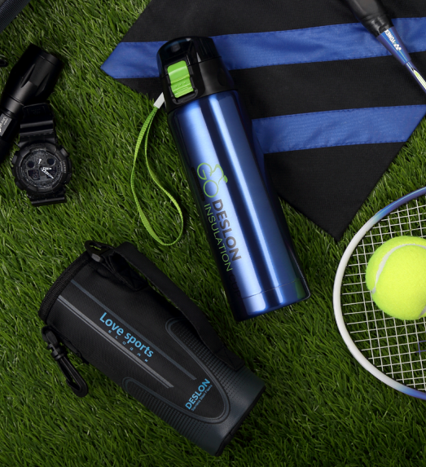
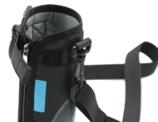
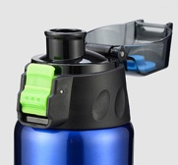
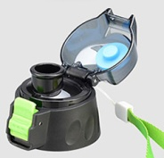
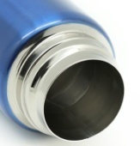
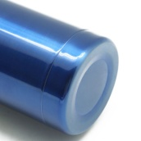
新价格
｜德世朗杯壶—品尚系列｜产品介绍
DXDB-500BL
炫动真空杯
产品容量：500ml
杯口内径：4.5cm
材 质：奥氏体型不锈钢06Cr19Ni10 （食品接触用）
塑 料 件：PP（食品接触用）
密 封 圈：硅胶（食品接触用）
保温性能：42℃（6小时）
--------------------------------------------------------
零 售 价：208.00元
批 发 价：58.00元
-------------------------------------------------------
产品特点：
1.杯身内壁采用304不锈钢；
2.外壁采用无毒无味环保绿化漆，不易掉漆，时尚美观；
3.密封圈采用硅胶材料，专业的热工艺原理结构设计，保温时间
更长；
4.内胆表面采用电解研磨处理技术，不生锈不氧化，防止污垢产生，
极易清洗；
5.一键式弹跳杯盖设计，直饮小口设计，运动时单手操作更方便；
6.专配防滑耐磨尼龙杯套背带设计，出行更方便。

